Slide 1
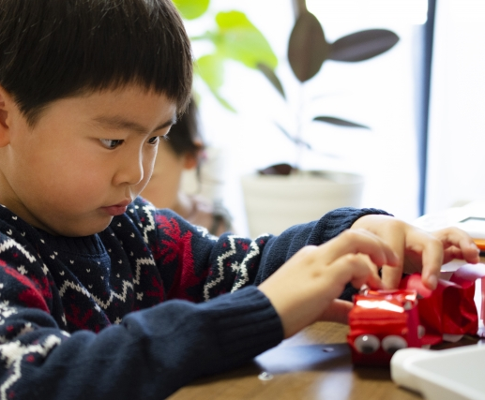
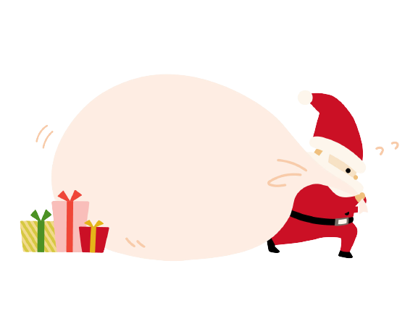
作り体験
クリスマスリース
作り体験
クリスマスリース
お家でも遊べる！
ペタペタ工作遊び♪
12/14(金)
1～2歳
親子対象
10:00～11:00
場所：○○幼稚園
GCLIP幼稚園

